Slide 1
جلسه پنجم جبر رابطه‌اي
پایگاه داده

Slide 2
آنچه در اين جلسه مي خوانيد:
رده‌هاي تكنولوژيكي سيستم مديريت پايگاه داده‌ها
1) مفاهيم جبر رابطه ای
- عملگرهای جبر رابطه‌اي
عملگرهای ساده
Selection
Projection
عملگرهای مجموعه ای
اجتماع
اشتراک
تفاضل
عملگرهای پيوند
ضرب دکارتی
پيوند شرطی
پيوند طبيعی
نيم پيوند
فراپيوند
عملگر تقسيم

Slide 3
آنچه در اين جلسه مي خوانيد:
رده‌هاي تكنولوژيكي سيستم مديريت پايگاه داده‌ها
2) پشتيبان گيری در SQL Server
backup
Restore

Slide 4
بخش اول: جبر رابطه‌اي
رده‌هاي تكنولوژيكي سيستم مديريت پايگاه داده‌ها
در جبر رياضی, عملوند ها اعداد هستند.
يعنی عملی (مثل +) روی يک يا چند عدد انجام مي شود و حاصل يک عدد ديگر مي شود.
جبر رابطه ای جبری است که عملوندهای آن رابطه ها (جدولها) هستند.
يعنی عملی (مثل پيوند) روی يک يا چند رابطه انجام مي شود و حاصل يک رابطه ديگر مي شود.

Slide 5
عملگرهای جبر رابطه‌اي
داده
1- Selection
2- Projection
عملگرهاي ساده
1- اجتماع
2- اشتراك
3- تفاضل
عملگرهاي جبر
رابطه‌اي
عملگرهاي مجموعه ای
1- ضرب دکارتی (×)
2- پيوند شرطی (×_{Ө})
3- پيوند طبيعی (∞)
4- نيم پيوند (α)
5- فراپيوند
عملگرهاي پيوند
تقسيم

Slide 6
داده
عملگرهای ساده
(تک عملوندی)

Slide 7
Selection (گزينش)
تعريف داده از ديدگاه ANSI
عملگر گزينش تاپلهايي از يك رابطه را که شرطی را دارا باشند گزينش مي‌كند (سطرهايي از جدول را).
اين عملگر تك عملوندي است.
مثال:
اسکيمای جدول حاصل تغيير نمی کند.
عملگر گزينش
عملوند
رابطه S
Id
Name
Family
Id | Name | Family
84120 84130 | Reza Hassan | Rezaei Hasani
δ _{Id > 84115} (S)
84110
84120
84130
Ali
Reza
Hassan
Ahmadi
Rezaei
Hasani
شرط گزينش

Slide 8
Projection (پرتو)
تعريف اطلاع
عملگر پرتو نمايش رابطه را به تعدادی از فيلدها (بجای همه فيلدها) محدود ميکند.
اين عملگر تك عملوندي است.
مثال:
اسکيمای جدول حاصل معمولا تغيير می کند.
رابطه S
عملگر پرتو
عملوند
Id
Name
Family
Name | Family
Ali Reza Hassan | Ahmadi Rezaei Hasani
π _{Name,Family} (S)
84110
84120
84130
Ali
Reza
Hassan
Ahmadi
Rezaei
Hasani
فيلدهای انتخابی

Slide 9
چند مثال:
تعريف پايگاه داده‌ها
مثال: ليست نام و نام خ تمام دانشجويان
رشته کامپيوترکه شماره آنها کمتر از
84110 است.
مثال: ليست شماره و نام خ تمام دانشجويان رشته های کامپيوترو شيمي.
π _{Id,Family} ( δ _{Field = ‘Computer’} _{v Field = ‘Chemistry’} (S) )
مثال: ليست شماره تمام دانشجويان که شماره آنها کمتر از 84110 است.
مثال: ليست نام تمام دانشجويان که شماره آنها کمتر از 84110 است.
رابطه S
Id | Name | Family | Field
84110 84120 84130 | Ali Reza Hassan | Ahmadi Rezaei Hasani | Computer Math Chemistry
π _{Name,Family} ( δ Id < 84110 ^ Field = ‘Computer’ (S) )
π_{Id} ( δ _{Id < 84110} (S) ) يا δ _{Id < 84110} (π_{Id} (S) )
π_{Name} ( δ _{Id < 84110} (S) ) يا δ _{Id < 84110} (π_{Name} (S) )
حاصل داخل پرانتز رابطه ای است که فقط شامل فيلد Name است و فيلد Id ندارد

Slide 10
براي ايجاد يك برنامه كاربردي دو روش وجود دارد:
عملگرهای مجموعه ای

Slide 11
براي ايجاد يك برنامه كاربردي دو روش وجود دارد:
عملگرهای مجموعه ای
اجتماع ، اشتراک ، تفاضل
اسکيمای رابطه ها بايد از نظر تعداد و نوع فيلدهای متناظر یکی باشد.
اسکيمای رابطه حاصل با اسکيمای دو رابطه اوليه یکی است.
دو عملوندی هستند.

Slide 12
براي ايجاد يك برنامه كاربردي دو روش وجود دارد:
اجتماع (Union)
حاصل اجتماع دو رابطه با اسکيماي مشابه رابطه ای است با همان اسکيما که شامل تمام تاپلهای دو رابطه اول است. اين عملگر دوعملوندي است.
مثال:
A | B | C
a k m | b l n | c m o
A | B | C
d g k | e h l | f I m
A | B | C
a k M d g | b l n e h | c m o f l
U

Slide 13
براي ايجاد يك برنامه كاربردي دو روش وجود دارد:
اشتراک (Intersect)
حاصل اشتراک دو رابطه با اسکيماي مشابه رابطه ای است با همان اسکيما که شامل تمام تاپلهای مشترک بين دو رابطه اول است.
مثال:
A | B | C
a k m | b l n | c m o
A | B | C
d g k | e h l | f I m
A | B | C
k | l | m
∩

Slide 14
براي ايجاد يك برنامه كاربردي دو روش وجود دارد:
تفاضل (Minus)
حاصل تفاضل دو رابطه با اسکيماي مشابه (A - B) رابطه ای است با همان اسکيما که شامل تمام تاپلهايی است که در A هستند اما در B خير.
مثال:
A | B | C
a k m | b l n | c m o
A | B | C
d g k | e h l | f I m
A | B | C
a m | b n | c o
-

Slide 15
براي ايجاد يك برنامه كاربردي دو روش وجود دارد:
عملگرهای پيوند

Slide 16
براي ايجاد يك برنامه كاربردي دو روش وجود دارد:
عملگرهای پيوند
لزومی به يکسان بودن اسکيماها نيست.
بعضی از تاپلهای رابطه اول با بعضی از تاپلهای رابطه دوم پيوند می خورند.
اسکيمای رابطه حاصل تغيير مي کند.
دو عملوندی هستند.

Slide 17
براي ايجاد يك برنامه كاربردي دو روش وجود دارد:
ضرب دکارتی (Cartesian Product)
ساده ترين عملگر پيوند است.
تمام تاپلها از دو رابطه دو بدو با هم پیوند می خورند.
مثال:
R₁
R₂
A | B | C
a k m | b l n | c m o
D | C | W
d g | e h | f I
A | B | R₁.C | D | R₂.C | W
a a k k m m | b b l l n n | c c m m o o | d g d g d g | e h e h e h | f l f l f l
×

Slide 18
براي ايجاد يك برنامه كاربردي دو روش وجود دارد:
پيوند شرطی (×_{Ө})
فقط پيوند بين تاپلهایی انجام ميشود که شرط خاصی برای آنها برقرار باشد (Ө یک شرط است).
زير مجموعه ای از ضرب دکارتی است.
مثال: R1 ×_{A>D} R2
R₁
R₂
A | B | C
1 7 9 | 4 3 1 | 2 5 4
D | C | W | M
8 9 | 1 8 | 6 7 | 5 0
A | B | R₁.C | D | R₂.C | W | M
9 | 1 | 4 | 8 | 1 | 6 | 5
×_{A>D}

Slide 19
براي ايجاد يك برنامه كاربردي دو روش وجود دارد:
پيوند طبيعی (Natural Join)
نوعی پيوند شرطی که شرطش در خودش نهفته است.
فقط پيوند بين تاپلهایی انجام ميشود که مقادير فيلدهای همنامشان (در صورت وجود) با هم برابر باشد.
فيلدهای همنام ديگر تکرار نمي شوند.
اگر فيلد همنام نداشته باشند، معادل ضرب دکارتی است.
مثال: R1 ∞ R2
R₁
R₂
A | B | C
1 7 9 | 4 6 1 | 2 3 4
D | C | W | M
8 9 | 3 8 | 6 7 | 5 0
∞
A | B | C | D | W | M
7 | 6 | 3 | 8 | 6 | 5

Slide 20
براي ايجاد يك برنامه كاربردي دو روش وجود دارد:
نکته ای در مورد پیوند طبیعی
رابطه S
رابطه T
رابطه C
رابطه STC (جدول نمرات)
اگر در رابطه B يک کليد خارجی از رابطه A موجود باشد، حاصل پیوند طبیعی A,B همان جدول B است (با همان تاپلها)، با این تفاوت که بجای تنها نمایش کلید جدول A تمام فیلدهای A را نمایش می دهد.
مثلا S ∞ STC همان جدول STC است که مشخصات کامل هر دانشجو (نه تنها شماره او) و نمره او را نشان می دهد:
SId | SName | SFamily | Field
84110 84120 84130 | Ali Reza Hassan | Ahmadi Rezaei Hasani | Computer Math Chemistry
TId | TName | TFamily
1 2 3 | Hadi Karim Ali | Hamidi Hassani Omidi
CId | CName | Units
01 02 | DB OS | 3 3
SId | TId | CId | mark
84110 84110 84130 | 2 1 2 | 01 03 02 | 12 8 18
SId | SName | SFamily | Field | TId | CId | mark
84110 84110 84130 | Ali Ali Hassan | Ahmadi Ahmadi Hasani | Computer Computer Chemistry | 2 1 2 | 01 03 02 | 12 8 18

Slide 21
براي ايجاد يك برنامه كاربردي دو روش وجود دارد:
نيم پيوند (Semi Join)
همان پيوند طبيعی بين دو رابطه انجام ميشود.
اما در جواب فقط فيلدهای يک رابطه ديده می شود.
مثال: R1 α R2 (نيم پيوند چپ)
در جواب فقط فيلدهای رابطه سمت چپ (R1) مي آید.
نيم پيوند راست بر عکس است.
R₁
R₂
A | B | C
1 7 9 | 4 6 1 | 2 3 4
D | C | W | M
8 9 | 3 8 | 6 7 | 5 0
α
A | B | C
7 | 6 | 3

Slide 22
براي ايجاد يك برنامه كاربردي دو روش وجود دارد:
فرا پيوند (Outer Join)
فراپيوند چپ (L.O.Join)
ابتدا پيوند طبيعی بين دو رابطه انجام ميشود.
تاپلهایی از رابطه سمت چپ که پيوند نخورده اند را هم به جواب اضافه می کنیم.
بجای مقادير ساير فيلدها Null قرار مي دهیم.
فراپيوند راست (R.O.Join): بر خلاف فراپيوند چپ
مثال:
فرا پيوند (Outer Join)
R₁
R₂
A | B | C
1 7 9 | 4 6 1 | 2 3 4
D | C | W | M
8 9 | 3 8 | 6 7 | 5 0
A | B | C | D | W | M
7 1 9 | 6 4 1 | 3 2 4 | 8 Null null | 6 Null null | 5 Null null
L.O.Join

Slide 23
براي ايجاد يك برنامه كاربردي دو روش وجود دارد:
چند مثال:
رابطه S
رابطه T
رابطه C
رابطه STC
مثال: ليستی از مشخصات تمام دانشجويانی که تاکنون درس گرفته اند.
مثال: ليست تمام دانشجويان با نمرات آنها (اگر دانشجويي نمره هم ندارد باز در ليست باشد).
مثال: ليست اسامی تمام دانشجويانی که درس OS را گرفته اند.
مثال: ليست اسامی تمام دانشجويانی که درس OS را نگرفته اند.
SId | SName | SFamily | Field
84110 84120 84130 | Ali Reza Hassan | Ahmadi Rezaei Hasani | Computer Math Chemistry
TId | TName | TFamily
1 2 3 | Hadi Karim Ali | Hamidi Hassani Omidi
CId | CName | Units
01 02 | DB OS | 3 3
SId | TId | CId | mark
84110 84110 84130 | 2 1 2 | 01 03 02 | 12 8 18
[π _{SName,SFamily,Field,SId} (S ∞ STC)] يا S α STC
S L.O.Join STC
π_{SName,SFamily} [δ _{Cname = ‘OS’} (S ∞ STC ∞ C) ]
π_{SName,SFamily}(S) - π_{SName,SFamily} [δ _{Cname = ‘OS’} (S ∞ STC ∞ C) ]
افرادی که گرفته اند

Slide 24
براي ايجاد يك برنامه كاربردي دو روش وجود دارد:
عملگر تقسيم
رابطه R1 بر رابطه R2 بخشپذير است اگر مجموعه فیلدهای R2 زير مجموعه فيلدهای R1 باشد.
اسکيمای رابطه حاصل شامل تمام فيلدهای R1 است که در R2 وجود ندارند.
در رابطه حاصل تنها تاپلهایی از R1 قرار می گیرند که همه تاپلهای R2 در کنار آنها در R1 دیده شود.
مثال:
R₁
A | B | C
a k a k p | b d d g d | c e e h c
R₂
B | C
d b | e c
÷
A
a

Slide 25
براي ايجاد يك برنامه كاربردي دو روش وجود دارد:
کاربرد عملگر تقسيم
کاربرد تقسیم برای پاسخ به پرس و جوهایی است که در شرط آنها کلمه ‘همه’ ذکر شده.
مثال: ليست دانشجويانی که همه دروس را گرفته اند.
مثال: ليست اساتيدی که با همه دانشجويان درس داشته اند.
رابطه S
رابطه T
رابطه C
رابطه STC
SId | SName | SFamily | Field
84110 84120 84130 | Ali Reza Hassan | Ahmadi Rezaei Hasani | Computer Math Chemistry
TId | TName | TFamily
1 2 3 | Hadi Karim Ali | Hamidi Hassani Omidi
CId | CName | Units
01 02 | DB OS | 3 3
SId | TId | CId | mark
84110 84110 84130 | 2 1 2 | 01 03 02 | 12 8 18
قسمت همه
(S ∞ STC ∞ C) ÷ C
(STC ∞ T) ÷ π_{SId} (S)
قسمت همه

Slide 26
براي ايجاد يك برنامه كاربردي دو روش وجود دارد:
Backup و Restore
در SQL Server

Slide 27
براي ايجاد يك برنامه كاربردي دو روش وجود دارد:
کاربرد:
حفظ امنيت
انتقال اطلاعات از يک سیستم (سرور) به سیستم دیگر
Backup گیری در سیستم مبدا
Restore کردن در سیستم مقصد

Slide 28
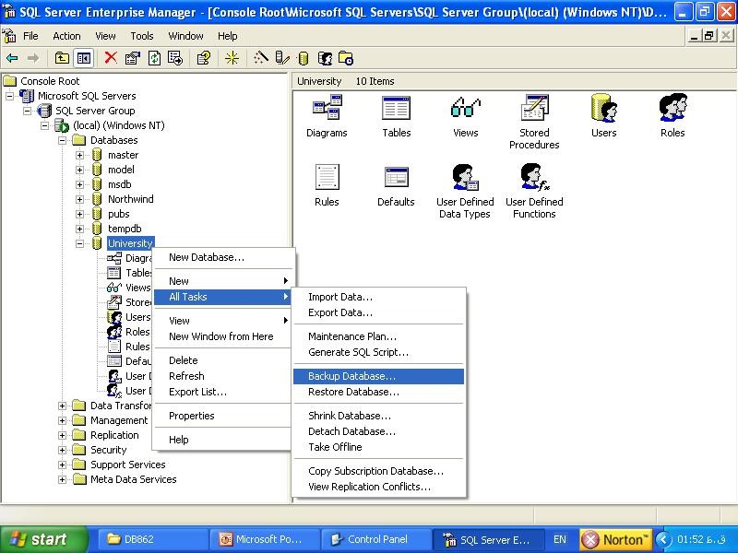
براي ايجاد يك برنامه كاربردي دو روش وجود دارد:

Slide 29
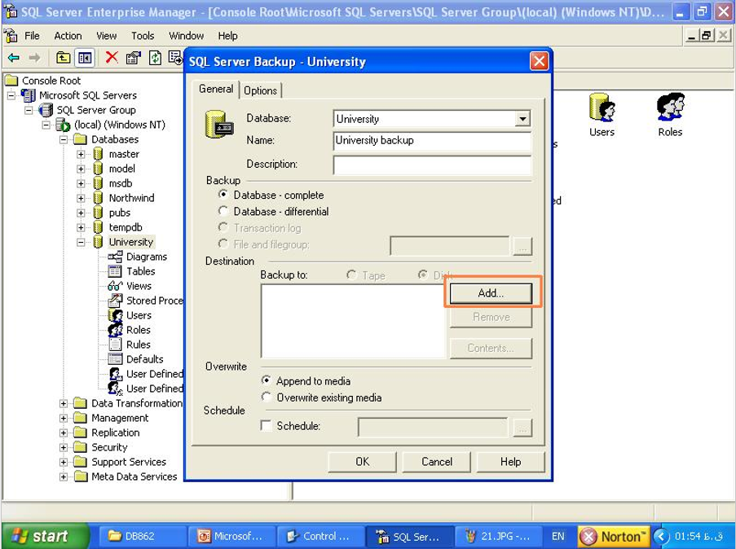
براي ايجاد يك برنامه كاربردي دو روش وجود دارد:

Slide 30
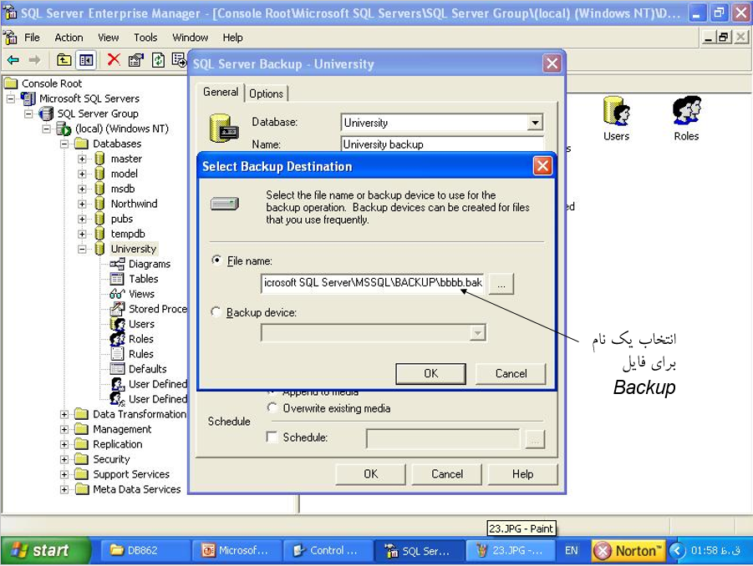
براي ايجاد يك برنامه كاربردي دو روش وجود دارد:

Slide 31
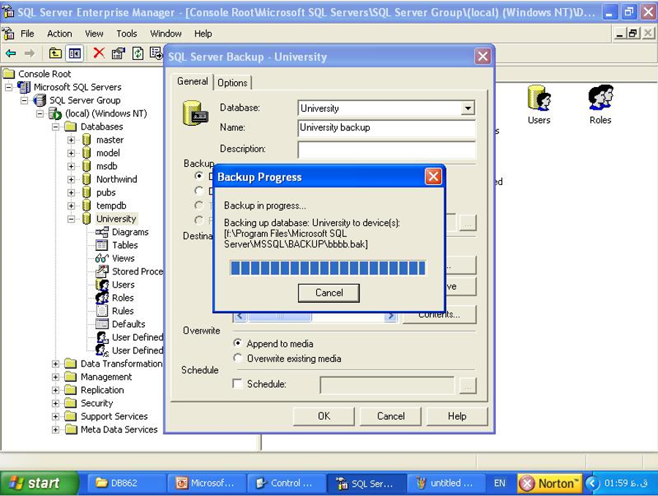
براي ايجاد يك برنامه كاربردي دو روش وجود دارد:

Slide 32
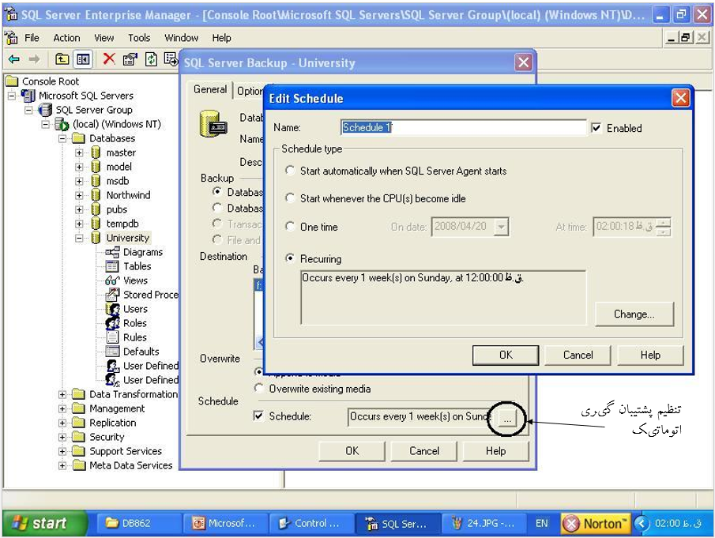
براي ايجاد يك برنامه كاربردي دو روش وجود دارد:

Slide 33
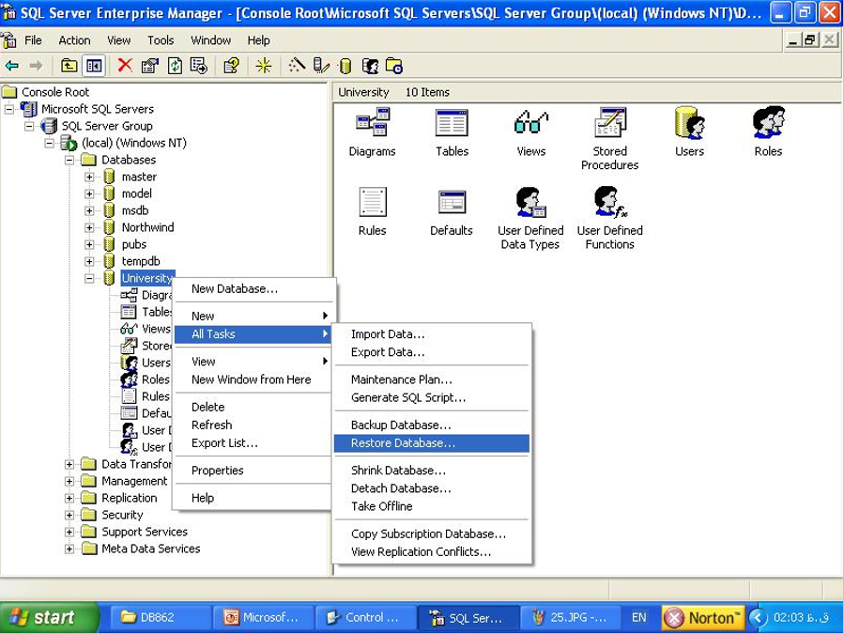
براي ايجاد يك برنامه كاربردي دو روش وجود دارد:

Slide 34
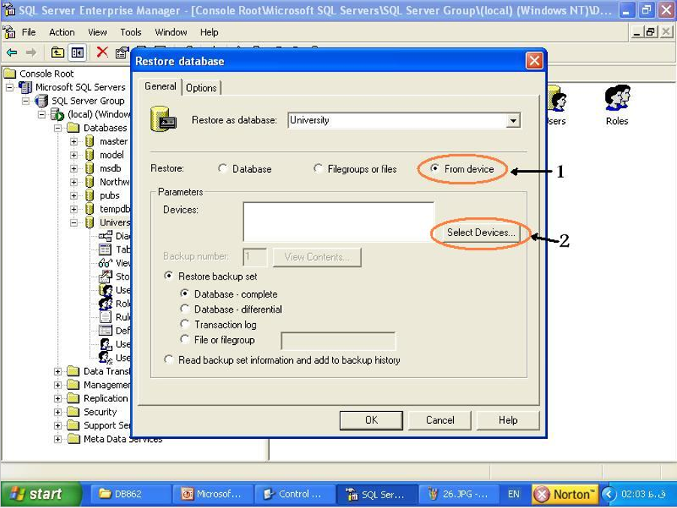
براي ايجاد يك برنامه كاربردي دو روش وجود دارد:

Slide 35
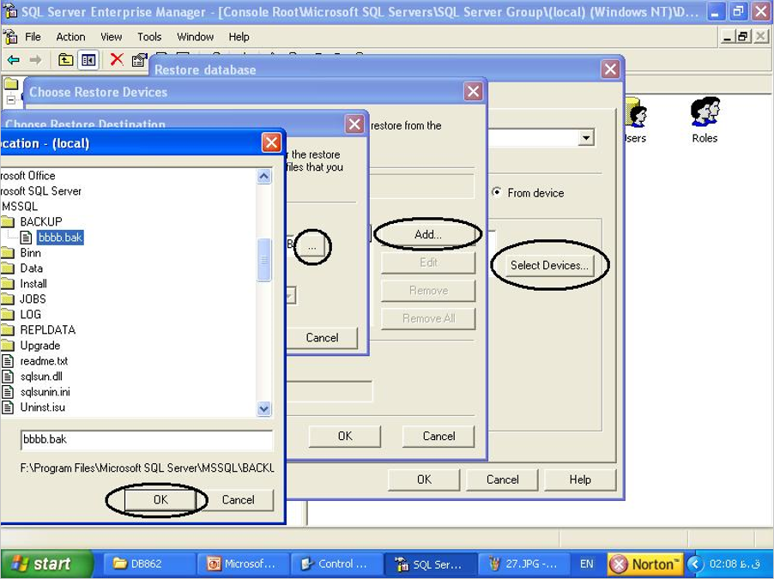
براي ايجاد يك برنامه كاربردي دو روش وجود دارد:

Slide 36
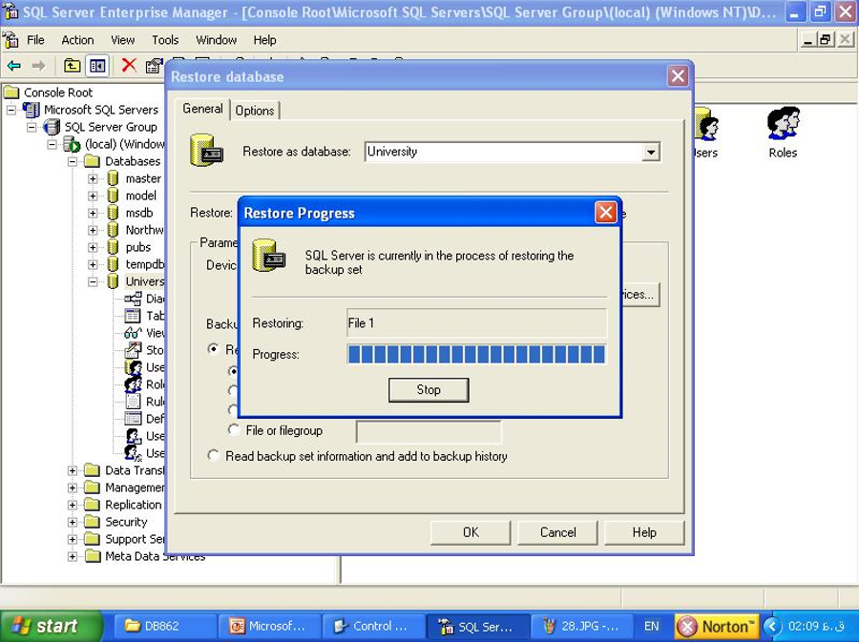
براي ايجاد يك برنامه كاربردي دو روش وجود دارد:

Slide 37
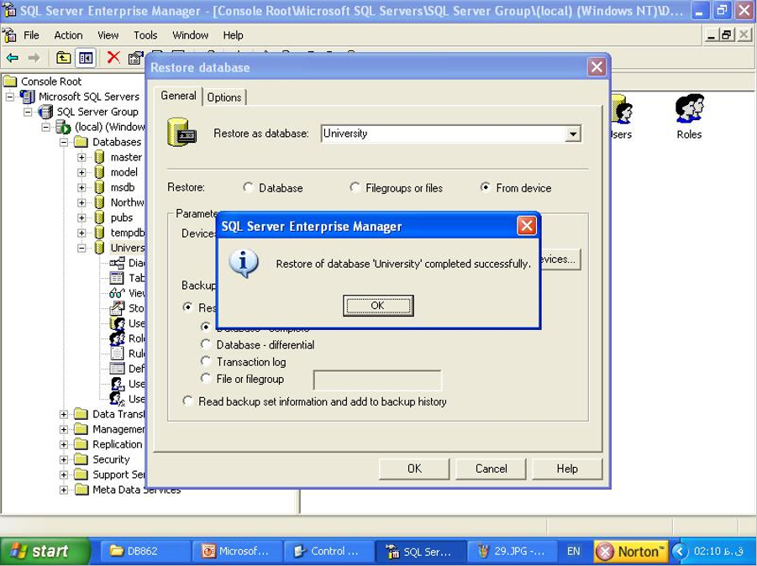
براي ايجاد يك برنامه كاربردي دو روش وجود دارد:

